Slide 1
GESTION
EMPRESARIAL
Castro Cruces Jorge Eduardo
Flores Vargas Damaris Judith
Garnica Muñoz Anuar Francisco
Luciano Espina Melisa
Miranda Higuera Isaac Uriel
Rojas de la Rosa Carlos Armando

Slide 2
1
HERRAMIENTAS DE GESTION OPERATIVA

Slide 3

Gestión operativa
Es un modelo de gestión compuesto por un conjunto de tareas y procesos enfocados a la mejora de las organizaciones internas, con el fin de aumentar su capacidad para conseguir los propósitos de sus políticas y sus diferentes objetivos operativos.

Slide 4

Alcances
Funciones
Análisis de los servicios. Fundamentalmente en lo que se refiere a la concordancia entre los servicios ofrecidos o que se piensan ofrecer y los requerimientos de clientes y proveedores.
Análisis de los procesos. Gestión de los procesos técnicos y administrativos de la organización y el estricto cumplimento de leyes y normativas.
Revisión de los modos de diseñar y dirigir. Enfoque estratégico basado en un proceso continuo y permanente de los procedimientos más eficaces para la realización de proyectos y la prestación de servicios.
La gestión operativa influye en los procesos de capacitación del personal, las relaciones entre los circuitos organizativos y la tecnología y la introducción de innovaciones técnicas y estratégicas acordes con los proyectos en curso.

Slide 5



Ejemplos

Slide 6

Gestión a intervalo corto (GCI)
Es un concepto de gestión operativa que busca la máxima eficiencia en los procesos y es una herramienta básica para el sostenimiento de una organización productiva.
GIC permite conocer la situación real de los procesos en cualquier momento e identificar las pérdidas en cuanto éstas ocurren, lo que activa el mecanismo de resolución de problemas.

Slide 7
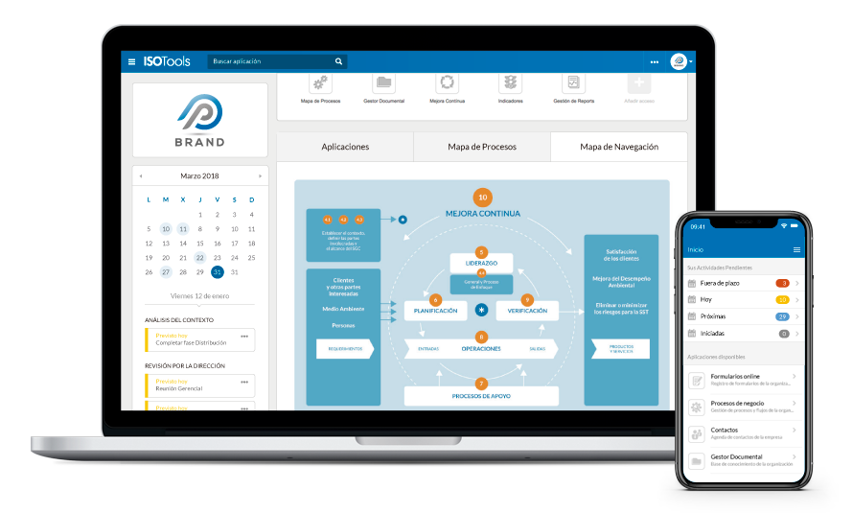
Plataforma ISO tools
Con la Plataforma Tecnológica ISOTools los diferentes elementos que componen la gestión del rendimiento corporativo pueden ponerse en marcha de forma sencilla permitiendo a la organización alcanzar sus objetivos estratégicos.

Slide 8
2
OUTSOURCING

Slide 9

DEFINICION
La subcontratación o outsourcing es un acuerdo en el que una empresa contrata a otra para que sea responsable de una actividad planificada o existente que se realiza o podría realizarse internamente.

Slide 10
RAZONES PRINCIPALES PARA SU USO
Principalmente subcontratan para reducir los gastos comerciales periféricos y "no esenciales".
Otras razones son:
Los impuestos más altos.
Los altos costos de la energía.
La reglamentación o los mandatos gubernamentales excesivos.
Otras razones incluyen:
reducir y controlar los costos operativos.
Mejorar el enfoque de la empresa.
Obtener acceso a capacidades de clase mundial.
Créditos fiscales.
Liberar recursos internos para otros fines.
Optimizar o aumentar la eficiencia para funciones que consumen mucho tiempo.
Maximizar el uso de recursos externos
Para las pequeñas empresas la subcontratación podría realizarse para mejorar el equilibrio entre la vida laboral y personal.

Slide 11
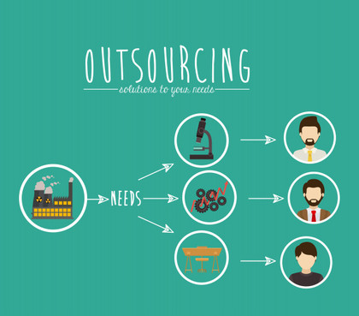

Slide 12
3
EVALUACION TENCOLOGICA DE UNA EMPRESA

Slide 13

IDENTIFICACION DE TECNOLOGIAS CLAVES EN LA EMPRESA
Cuando las empresas diseñan o rediseñan sus subsistemas de Operaciones han de tomar decisiones relacionadas con los métodos y equipos, esto es, con la tecnología a emplear en la producción de bienes y servicios.

Slide 14
DEFINICION
Es un campo multidisciplinario que estudia las implicaciones sociales, éticas y económicas, y no nos limitamos ni a la eficacia ni al costo, sino al conjunto de la tecnología, del desarrollo, la difusión y la utilización de la tecnología; todo lo que se considera el ciclo de vida de la tecnología, no solamente la Innovación, el invento, sino también su utilización, y el apoyo a la decisión.

Slide 15
CRITERIOS DE EVALUACION DEL DESEMPEÑO TECNOLOGICO
"Es el conjunto organizado de conocimientos científicos y empíricos para su empleo en la producción, comercialización y uso de bienes y servicios".
Incorporacion
Modernidad
Ambiental
Adecuacion

Slide 16
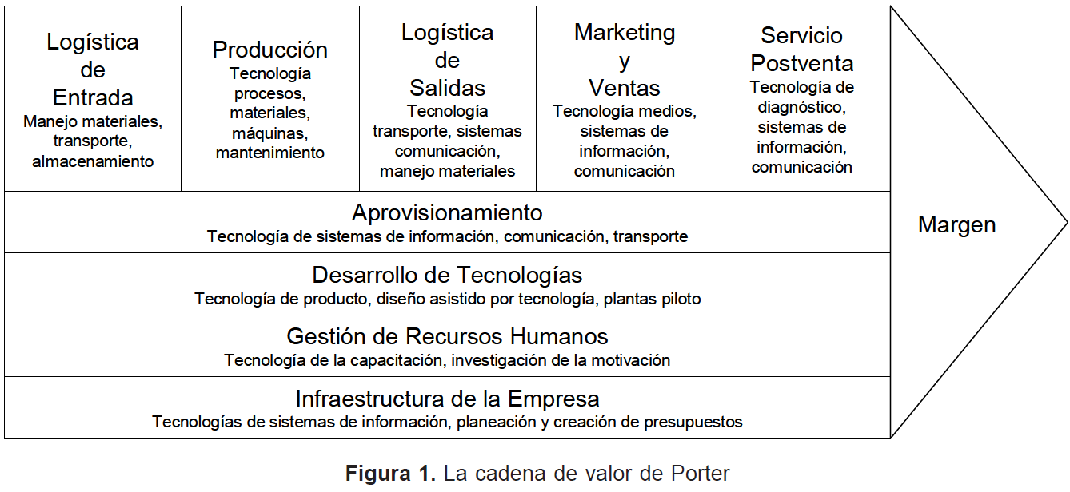
Evaluacion estrategica de tecnologia por la cadena de valor de Poter

Slide 17
Un cambio tecnológico se considerará y será exitoso cuando origine una ventaja competitiva sustentable en las siguientes condiciones:
El cambio tecnológico reduce los costos o mejora la diferenciación y puede ser protegido contra imitación.
El cambio tecnológico modifica los factores del costo o de la diferenciación, y el impacto sobre la compañía es mayor que en sus competidores aún cuando pueda ser imitado.
El cambio tecnológico permite ejercer las ventajas del primer participante.
El cambio tecnológico mejora la estructura global del mercado.

Slide 18
FUENTES DE CONSULTA
https://en.wikipedia.org/wiki/Outsourcing
http://www.scielo.org.co/scielo.php?script=sci_arttext&pid=S1794-12372005000100006
http://www.mastergadex.com/masters/herramientas-operativas-de-gestion-y-direccion/
https://smartleansolutions.com/aplicaciones-que-apoyan-la-gestion-operativa-diaria-en-las-empresas
https://www.isotools.org/2015/03/26/que-es-la-gestion-operativa-de-una-empresa-y-como-mejorarla/

